Slide 1




第2章 · 轴对称图形
2.4 线段、角的轴对称性
第3课时 角平分线的性质与判定

Slide 2


学习目标
1. 探索并证明角平分线的性质定理和判定定理；
2.了解角平分线是具有特殊性质的点的集合.

Slide 3
知识回顾
线段PC的长
1.下图中表示点P到直线l的距离的是________________.
P
●
点到直线的距离是指：
点到直线的垂线段的长度.
●
●
●
●
A
B
C
D
2. 如果点P在线段AB的垂直平分线上，那么____________；
PA=PB
反过来，如果QA=QB，那么点Q在______________________.
线段AB的垂直平分线上

Slide 4
探索与思考
活动一 探究角的轴对称性
操作1 在一张薄纸上画∠AOB．
A
O
B

Slide 5
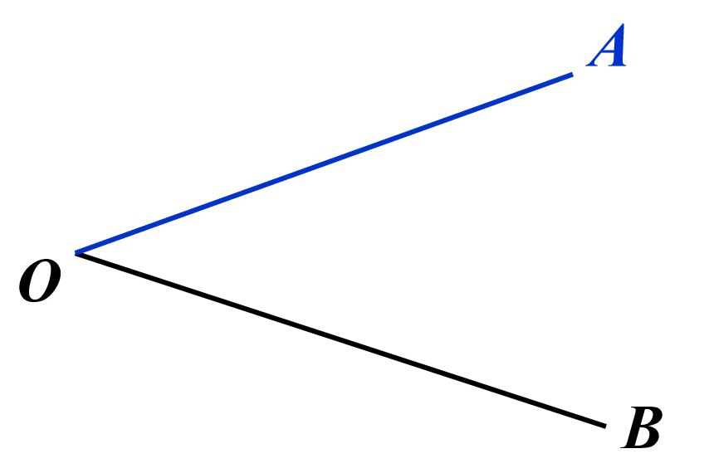
探索与思考
活动一 探究角的轴对称性
操作2 折叠纸片使角的两边重合．
A
O
B

Slide 6
探索与思考
活动一 探究角的轴对称性
思考 它是轴对称图形吗？对称轴在哪里？如何描述角的对称轴？
角是轴对称图形，角平分线所在的直线是它的对称轴.
A
O
B

Slide 7
探索与思考
活动二 探究角平分线性质
操作1 在折痕上任取一点P，分别画点P到OA和OB的垂线段PC和PD.
A
D
O
●
P
E
B

Slide 8
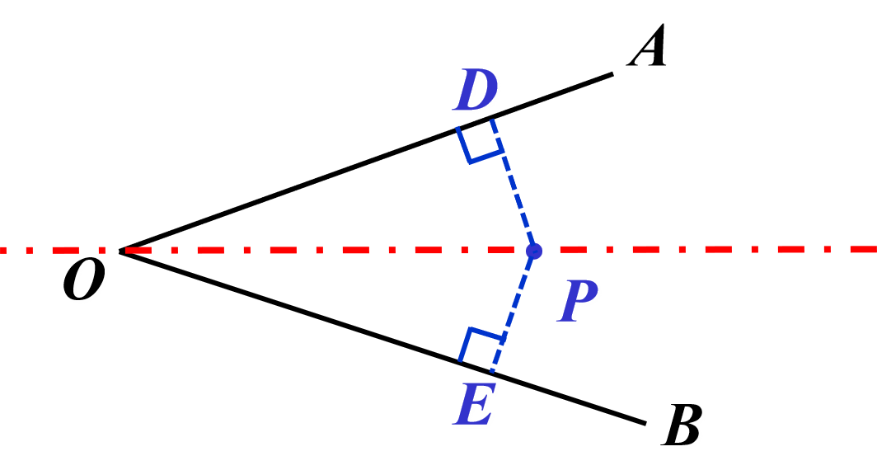
探索与思考
活动二 探究角平分线性质
操作2 沿原折痕折叠，你有什么发现？
点D和点E重合，PD=PE.
A
D
O
●
P
E
B

Slide 9
探索与思考
活动二 探究角平分线性质
思考1 你能利用角的轴对称性验证你的结论吗？
理由如下：
把△POD沿OP翻折，
∵∠AOP=∠BOP，
∴OA与OB重合．
∵PD⊥OA，PE⊥OB，
依据基本事实“过一点有且只有一条直线与已知直线垂直”，
∴PD与PE重合，
∴PD=PE．
A
D
O
●
P
E
B

Slide 10
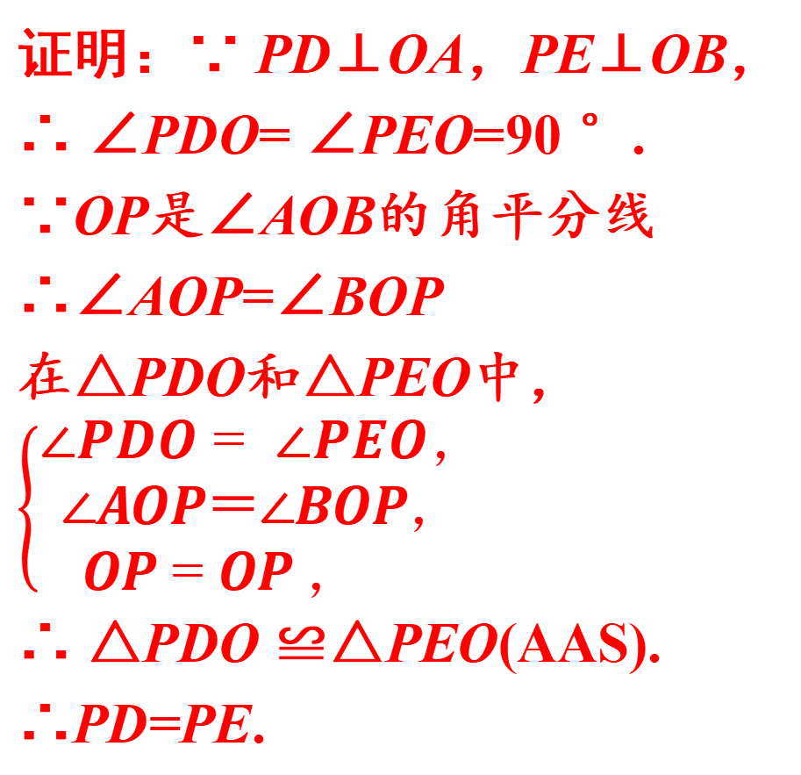
探索与思考
活动二 探究角平分线性质
思考2 你还有其他的证明方法吗？
三角形全等
证明：∵ PD⊥OA，PE⊥OB，
∴ ∠PDO= ∠PEO=90 °.
∵OP是∠AOB的角平分线
∴∠AOP=∠BOP
在△PDO和△PEO中，
$\left\{\begin{aligned}∠PDO= ∠PEO， \\ ∠AOP＝∠BOP， \\ OP=OP ， \end{aligned}\right)$
∴ △PDO ≌△PEO(AAS).
∴PD=PE.
A
D
O
●
P
E
B

Slide 11
探索与思考
活动二 探究角平分线性质
思考3 像这样的点P还有吗？为什么？
还有，无数个
A
D₂
D₁
D
D₃
●
●
●
●
O
P₂
P
P₁
P₂
E₃
E
E₁
E₂
B

Slide 12
新知归纳
角平分线的性质定理：
角平分线上的点 到角两边的距离相等．
A
D
P到OA的距离
符号语言：
P
C
O
∵OC平分∠AOB，点P在OC上，
PD⊥OA，PE⊥OB，
角平分线上的点
注意：一定要表明是两条垂线段.
E
B
P到OB的距离
∴PD＝PE（角平分线上的点 到角两边的距离相等）.
用途：
推出相等的线段.

Slide 13
新知巩固
判断下列的写法是否正确？
B
（1）∵ 如图，AD平分∠BAC（已知）
D
A
∴ = ，( ).
BD CD
×
C
角的平分线上的点到这个角的两边的距离相等
理由：
没有垂直，不能确定BD、CD是点D到角两边的距离.

Slide 14
新知巩固
(2)∵ 如图， DC⊥AC，DB⊥AB （已知）.
BD CD
×
∴ = ,
( )
角内任意一条线上的点到这个角的两边的距离相等
理由：
无法确定点D在∠BAC的平分线上.
B
D
A
在角平分线上和垂直这两个条件缺一不可．
C

Slide 15
探索与思考
活动三 探究角平分线的判定方法
讨论1：你能写出角平分线的性质定理的逆命题吗？
小组讨论
A
D
O
●
Q
E
B

Slide 16
探索与思考
活动三 探究角平分线的判定方法
猜想：如果一个点到角两边的距离相等，那么这个点在角的平分线上.
这个命题是真的吗？如果是假的，怎么修改能成为真的呢？
A
D
O
●
Q
角的内部到角的两边距离相等的点在角的平分线上.
E
B

Slide 17
探索与思考
活动三 探究角平分线的判定方法
求证：角的内部到角的两边距离相等的点在角的平分线上.
已知：如图，若点Q在∠AOB内部，QD⊥OA，
QE⊥OB，且QD＝QE，
求证：点Q在∠AOB的角平分线上.
A
D
O
●
Q
E
B

Slide 18
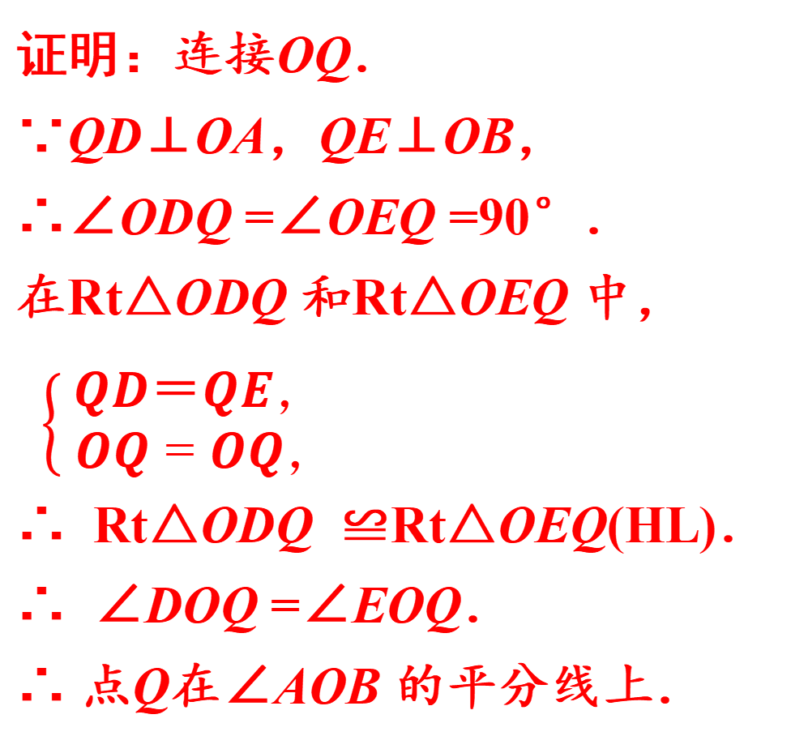
探索与思考
活动三 探究角平分线的判定方法
求证：角的内部到角的两边距离相等的点在角的平分线上.
证明：连接OQ．
∵QD⊥OA，QE⊥OB，
∴∠ODQ =∠OEQ =90°．
在Rt△ODQ 和Rt△OEQ 中，
$\left\{\begin{aligned}QD＝QE， \\ OQ=OQ，\end{aligned}\right)$
∴ Rt△ODQ ≌Rt△OEQ(HL)．
∴ ∠DOQ =∠EOQ．
∴ 点Q在∠AOB 的平分线上．
A
D
O
●
Q
E
B

Slide 19
新知归纳
角平分线的判定定理：
角的内部到角两边的距离相等的点在角的平分线上.
A
D
符号语言：
O
Q
∵QD＝QE，QD⊥OA，QE⊥OB，
注意：一定要表明是两条垂线段.
∴点Q在∠AOB的平分线上 .
（角的内部到角两边的距离相等的点在角的平分线上）.
E
B
用途：
证明点在角平分线上，即可以判定角平分线.

Slide 20
探索与思考
活动三 探究角平分线的判定方法
讨论2：如果点到角两边的距离不相等，那么这个点会在这个角的平分线上吗？为什么？
解：这个点不会在这个角的平分线上.
理由如下：
如图，假设点Q在∠AOB的平分线上，
∵QD⊥OA，QE⊥OB，
∴ QD =QE．
这与QD≠QE矛盾.
∴ 如果点到角两边的距离不相等，那么这个点不会在这个角的平分线上.
A
D
●
Q
O
E
B

Slide 21
探索与思考
在角平分线上的点都具有同一个性质而毫无例外;反之,具有这一性质的点都在这个角平分线上而无一遗漏.由此发现了：
角平分线是角的内部到角的两边距离相等的点的集合.
A
D
O
●
Q
E
B

Slide 22
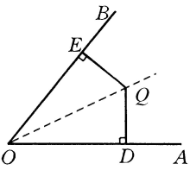
新知归纳
 | 角的平分线的性质 | 角的平分线的判定
图形
已知 条件
结论
C
C
P
P
OP平分∠AOB
PD=PE
PD⊥OA于D
PD⊥OA于D
PE⊥OB于E
PE⊥OB于E
PD=PE
OP平分∠AOB

Slide 23
新知巩固
1. 如图，①∵OC平分_______，点P在OC上，PM⊥OA，PN⊥OB，垂足分别为M、N，PM=2，∴PN= = .
②∵PM⊥OA，PN⊥OB，PM= ，∴点P在∠AOB的平分线上,即OC平分 .
∠AOB
PM
2
PN
∠AOB
A
M
C
P
O
B
N

Slide 24
新知巩固
2.利用网格线画图：
(1)在BC上找一点P，使点P到AB和AC的距离相等；
C
●
P
A
B

Slide 25
新知巩固
2.利用网格线画图：
(2)在射线AP上找一点Q，使QB=QC.
C
●
Q
●
P
A
B

Slide 26
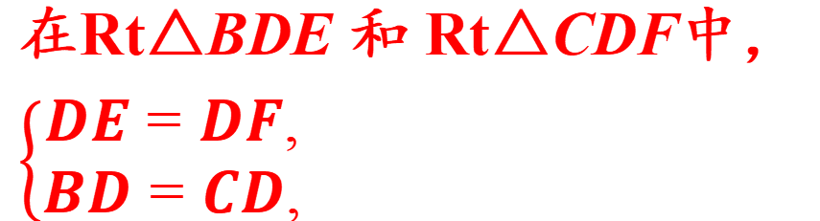
新知应用
例 已知：如图，在△ABC中，AD是它的角平分线，且BD=CD，DE⊥AB， DF⊥AC，垂足分别为E、F.
求证：EB=FC.
证明： ∵AD是∠BAC的平分线， DE⊥AB，DF⊥AC，
A
∴ DE=DF，∠DEB=∠DFC=90 °.
在Rt△BDE 和 Rt△CDF中，
$$\left\{\begin{aligned}DE=DF, \\ BD=CD,\end{aligned}\right)$$
E
F
∴ Rt△BDE ≌ Rt△CDF(HL).
B
D
C
∴ EB=FC.

Slide 27
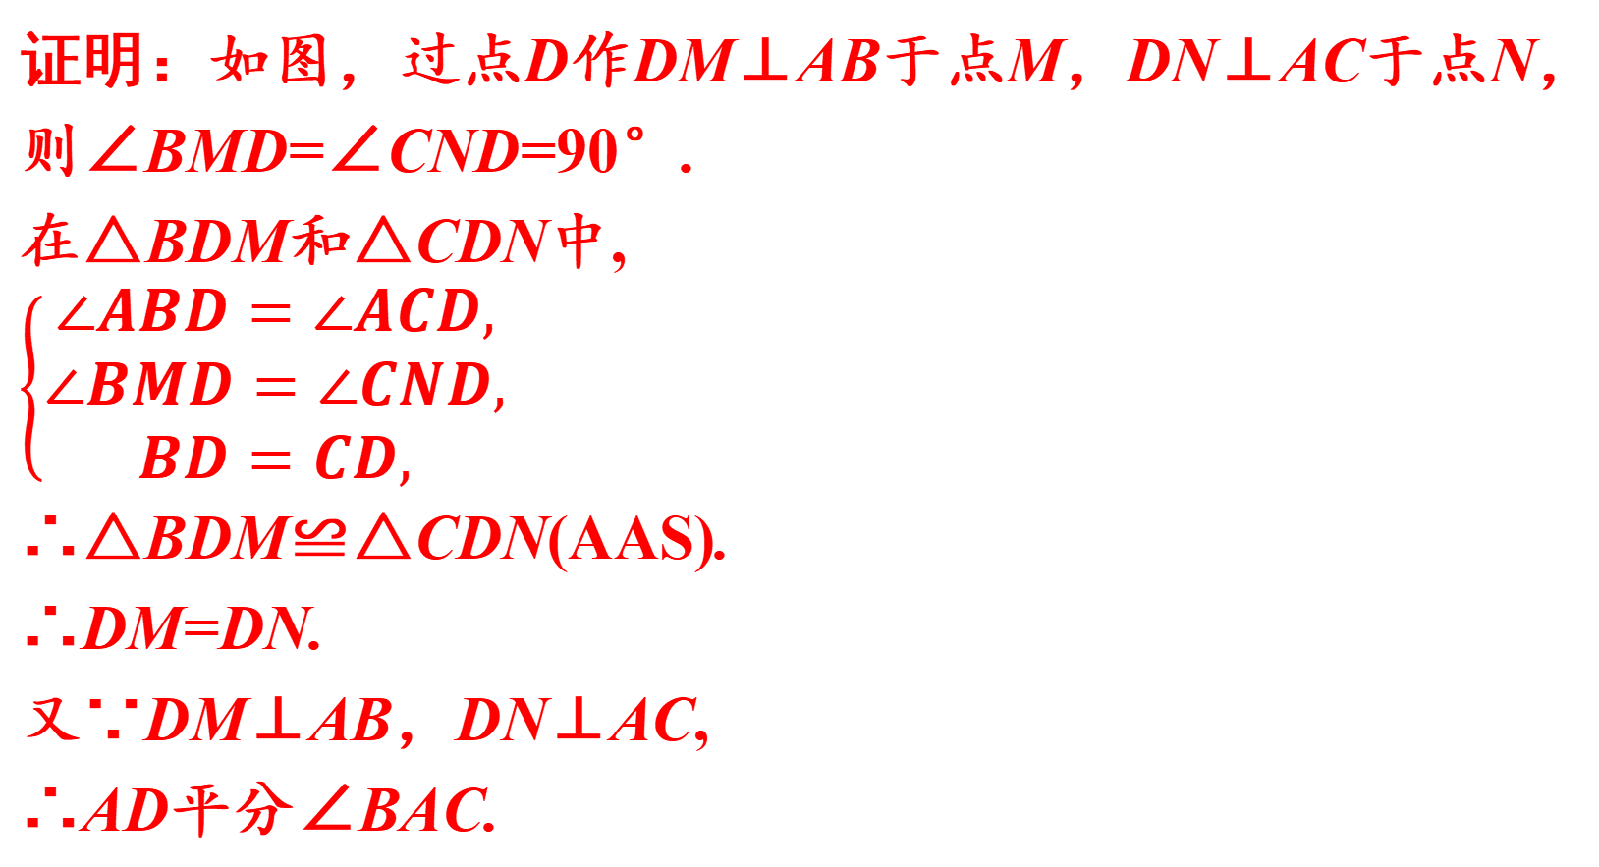
新知应用
变式：如图所示，在△ABC中，BD=CD，∠ABD=∠ACD.
求证：AD平分∠BAC.
证明：如图，过点D作DM⊥AB于点M，DN⊥AC于点N，则∠BMD=∠CND=90°.在△BDM和△CDN中,
$$\left\{\begin{aligned}∠A�����=∠ACD, \\ ∠BMD=∠CND, \\ BD=CD,\end{aligned}\right)$$
∴△BDM≌△CDN(AAS).
∴DM=DN.又∵DM⊥AB，DN⊥AC,
∴AD平分∠BAC.
A
M
N
D
B
C

Slide 28
新知归纳
1. 应用角平分线的性质时，“角的平分线”“角平分线上的点到角两边的距离”两个条件缺一不可，不能错用为“角平分线上的点到角两边任意点的距离相等”.
2. 应用角平分线的判定时，需要满足两个条件：“垂直”和“相等”.
3.常用辅助线：过角平分线上一点向两边作垂线段.

Slide 29
课堂小结
一个点：角平分线上的点；
二距离：点到角两边的距离；
两相等：两条垂线段的长度相等
性质定理
角平分线
在一个角的内部，到角两边距离相等的点在这个角的平分线上
判定定理
常用辅助线：过角平分线上一点向两边作垂线段.

Slide 30
当堂检测
1. 如图，P是∠AOB的平分线OC上一点，PD⊥OB，垂足为D，若PD=2，则点P到边OA的距离是( )
A.2 B.3 C. 1 D.4
D
A
E
P
C
●
O
B
D

Slide 31
当堂检测
2. 如图，OP平分∠AOB，PA⊥OA，PB⊥OB，垂足分别为A，B.
下列结论中不一定成立的是( )
A．PA＝PB B．PO平分∠APB
C．OA＝OB D．AB垂直平分OP
D
A
P
●
O
B

Slide 32
当堂检测
3.如图，在△ABC中，∠C＝90°，AC＝BC，AD平分∠CAB交BC于D，DE⊥AB于E，若AB＝6 cm，则△DBE的周长是_____
6 cm
C
D
A
B
E

Slide 33
当堂检测
4.如图，Q是OA上一个动点，点P在∠AOB的平分线上，PD⊥OB于点D，PD=3，则PQ的最小值是 .
3
A
Q
●
P
●
O
B
D

Slide 34
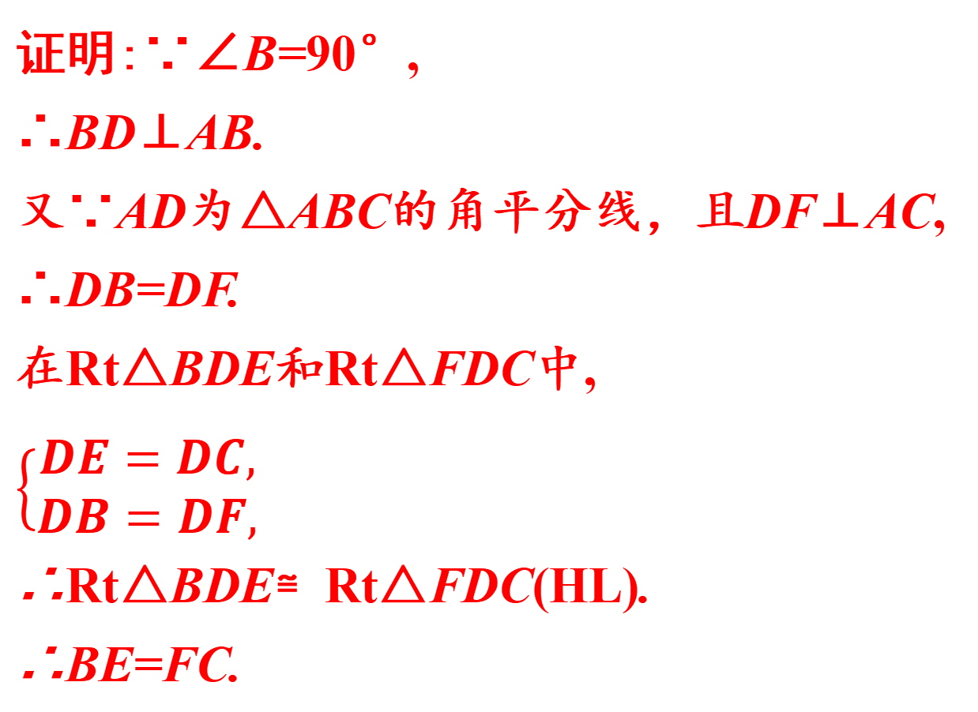
当堂检测
5.如图，AD为△ABC的角平分线，DF⊥AC于点F，∠B=90°，DE=DC.
求证：BE=FC.
证明:∵∠B=90°,
∴BD⊥AB.又∵AD为△ABC的角平分线，且DF⊥AC,
∴DB=DF.在Rt△BDE和Rt△FDC中,
$$\left\{\begin{aligned}DE=DC, \\ DB=DF,\end{aligned}\right)$$
∴Rt△BDE≌Rt△FDC(HL).∴BE=FC.
A
E
F
B
D
C

Slide 35
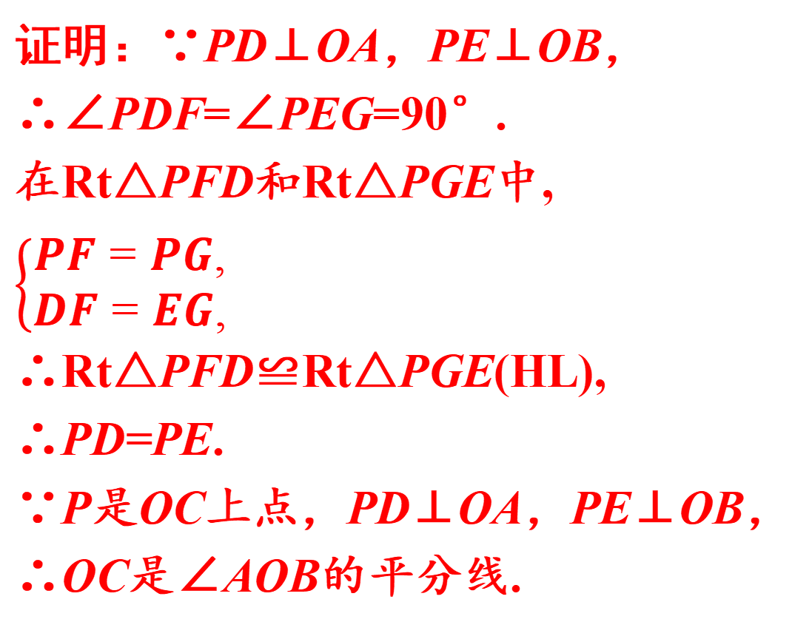
当堂检测
6.已知：如图，P是OC上一点，PD⊥OA于点D，PE⊥OB于点E，F、G分别是OA、OB上的点，且PF=PG，DF=EG.
求证：OC是∠AOB的平分线.
证明：∵PD⊥OA，PE⊥OB，
∴∠PDF=∠PEG=90°.
在Rt△PFD和Rt△PGE中,
$$\left\{\begin{aligned}PF=PG, \\ DF=EG,\end{aligned}\right)$$
∴Rt△PFD≌Rt△PGE(HL),
∴PD=PE.
∵P是OC上点，PD⊥OA，PE⊥OB，
∴OC是∠AOB的平分线.
A
D
C
F
P
O
B
E
G

